Slide 1


Slide 2












Slide 3
BS整体框架
CSS组件
JavaScript插件
列表组
进度条
图标
缩略图
动画
弹窗
下拉菜单
下拉菜单
标签
导航
分页
滚动侦查
选项卡
提示框
响应式设计
面包屑
警告框
徽章
大屏展播
洼地
警告框
弹出框
按钮
输入框组
媒体对象
按钮组
面板
轮播
折叠
浮标
基础布局组件
jQuery1.10+
12栅格系统

Slide 4
BS整体框架
牵出来溜溜
Bootstrap中国官网
http://www.bootcss.com/

Slide 5
DTD
<!DOCTYPE html>
DOCTYPE标签是一种标准通用标记语言的文档类型声明，它的目的是要告诉标准
通用标记语言解析器，它应该使用什么样的文档类型定义（DTD）来解析文档。

Slide 6
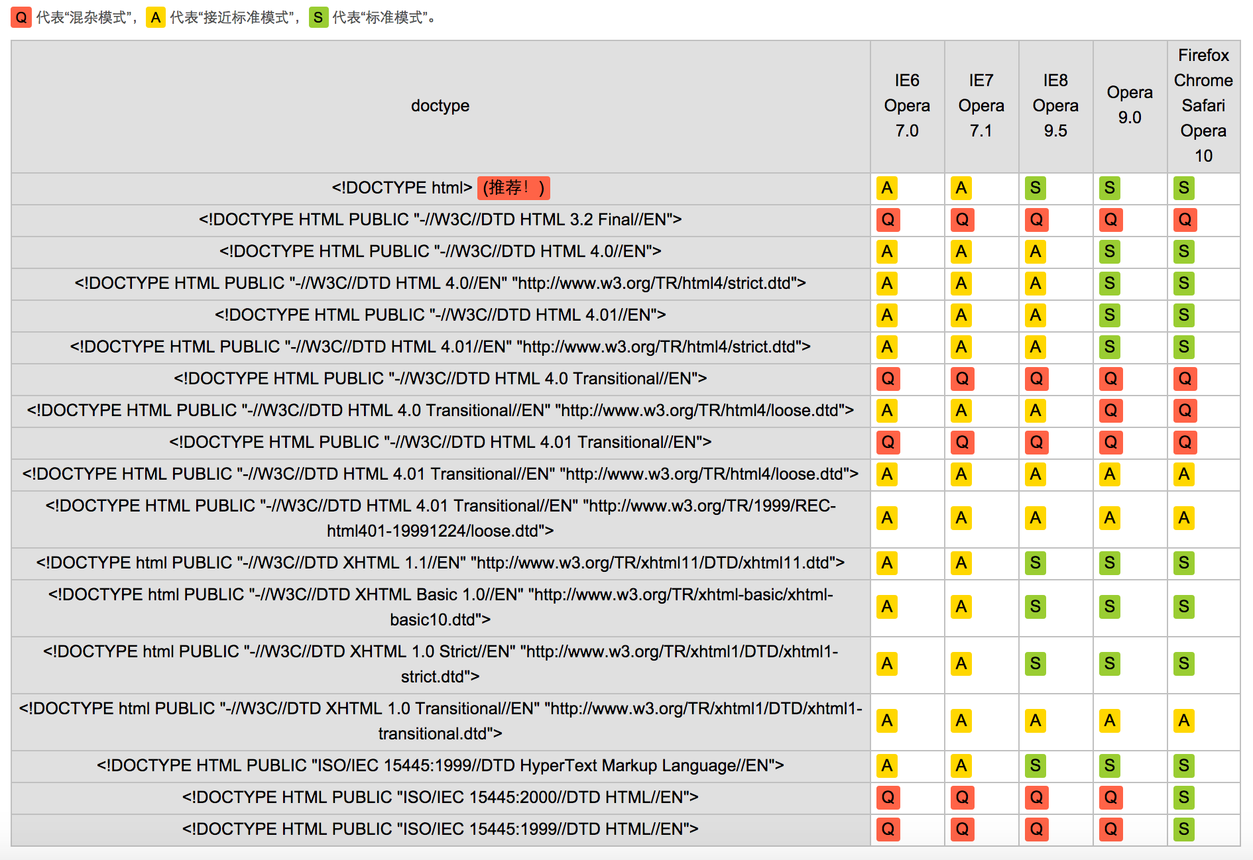
<!DOCTYPE>
要使用可以触发各浏览器“标准
模式”的DTD，并书写符合规范
的代码，以保证您的页面在各浏
览器中可以最大程度的兼容.
<
<!DOCTYPE html>

Slide 7
viewport
<meta name="viewport" content="width=device-width, initial-scale=1.0, minimum-scale=1.0,
maximum-scale=1.0, user-scalable=no"/>
参数详解：
width - viewport的宽度 height - viewport的高度 initial-scale - 初始的缩放比例 minimum-scale - 允许用户缩放到的最小比例 maximum-scale - 允许用户缩放到的最大比例 user-scalable - 用户是否可以手动缩放
Mobile first
深入理解viewport

Slide 8
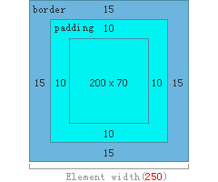

box-sizing
{
box-sizing:content-box;
width:200px;
padding:10px;
border:15px solid #eee;
}
*{
-webkit-box-sizing: border-box;
-moz-box-sizing: border-box;
box-sizing: border-box;
}
{
box-sizing:border-box;
width:200px;
padding:10px;
border:15px solid #eee;
}
参数详解：
box-sizing：content-box | border-box
默认值- content-box

Slide 9
CSS优先级
计算CSS优先级的公式：选择器定为4种，假设为，优先级=ABCD，组成的4位数越大，优先级越高。
A：表示style属性数量总和，优先级最高。
B：CSS选择器上的id数量的总和。
C：CSS选择器上的其他CSS属性选择器以及伪类（像：hover、：focus、：first-child等）的总和。
D：计算元素（table、p、div等）和伪元素（像first-child等）数量总和。
示例：
1、#navbar li#first { color:red; }
2、#navbar li:first-child{ color:blue; }
0,2,0,1=201
0,1,0,2=102

Slide 10
CSS选择器
属性选择器
[att=value] :属性等于value
[att~=value] :属性包含value值，eg.class=“title home list”,class~=“list”
[att|=value] :属性值以“value-”开头，eg. lang=“zh-cn”
[att^=value] :属性值必须以value开头，eg. class=“value1”
[att$=value] :属性值必须以value结束，eg. class=“homevalue”
[att*=value] :属性值必须包含value结束，eg. class=“homevaluecur”

Slide 11
CSS选择器
子和兄弟选择器
ul > li > a{ color:#fff;} (以当前节点为父节点的所有元素）
h1 + li { color:#fff;} 临近兄弟
h1 ~ p { color:#fff;} 查找某一个元素后面的兄弟节点（不限制于临近节点）
思考与：$(el）.closest() 区别

Slide 12
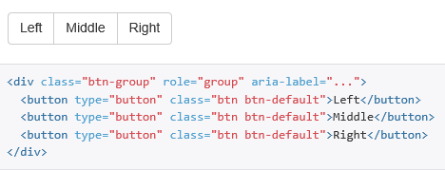
CSS选择器
伪类选择器
：hover，鼠标划过时的状态
：focus，元素拥有焦点时的状态
：first-child,指定元素的第一个子元素
：last-child,指定元素的最后一个子元素
：nth-child(),指定元素的一个或多个子元素，可以传数字，也可以传入even(偶数）和odd(奇数)
eg.
.btn-group > .btn:not(:first-child):not(:last-child){
border-radius:0;
}

Slide 13
display
none 此元素不会被显示。
block 此元素将显示为块级元素，此元素前后会带有换行符。
inline 默认。此元素会被显示为内联元素，元素前后没有换行符。
inline-block 行内块元素
list-item 此元素会作为列表显示。
table 此元素会作为块级表格来显示（类似 <table>），表格前后带有换行符。
inline-table 此元素会作为内联表格来显示（类似 <table>），表格前后没有换行符。
table-row 此元素会作为一个表格行显示（类似 <tr>）。
table-column 此元素会作为一个单元格列显示（类似 <col>）
table-cell 此元素会作为一个表格单元格显示（类似 <td> 和 <th>）

Slide 14
媒体查询
@media （max-width:767px){
}
@media （min-width:768px) and(max-width:992px){
}

Slide 15
栅格系统原理
最外层：根据浏览器宽度分为4种尺寸
<768px、≥768、≥992、≥1200
第二层：边框。.container容器,有4种
尺寸，自动（100%）、750px、970px、1170px

Slide 16
栅格系统原理
padding-left: 15px
padding-right: 15px
col-*-*:
4个
margin-left: 15px
margin-right: 15px
row
4个
Perfect!

Slide 17
栅格系统原理
.container {
padding-right: 15px;
padding-left: 15px;
margin-right: auto;
margin-left: auto;
}
@media (min-width: 768px) {
.container { width: 750px; }
}
@media (min-width: 992px)
{ .container { width: 970px; }
}
@media (min-width: 1200px)
{ .container { width: 1170px; }
}
.row { margin-right: -15px; margin-left: -15px;}
.col-*-n {
position: relative;
min-height: 1px;
padding-right: 15px;
padding-left: 15px;
float:left;
}
.col-*-12 { width:100%;}
.col-*-11 { width: 91.66666667%;}
.col-*-10 { width:83.33333333%;}
……
.col-*-1 { width:8.33333333%;}

Slide 18
栅格系统原理
.col-*-offset-12 { margin-left:100%;}
.col-*-offset-11 { margin-left: 91.66666667%;}
.col-*-offset-10 { margin-left:83.33333333%;}
……
.col-*-offset-0 { margin-left:8.33333333%;}
列偏移：col-*-offset-n
列排序：
col-*-pull-n
col-*-push-n
.col-*-pull-12 { right:100%;}
.col-*-pull-11 { right: 91.66666667%;}
.col-*-pull-10 { right:83.33333333%;}
……
.col-*-pull-0 { right:0;}

Slide 19
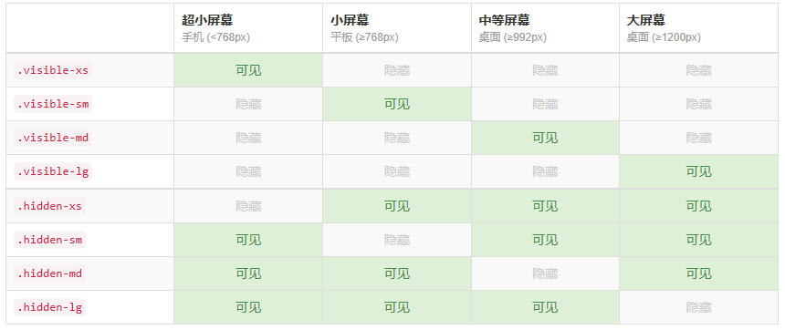
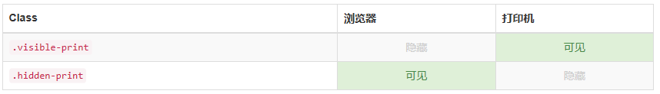
响应式工具
响应式工具目前只是针对块级元素，
不支持inline元素和表格元素。
打印样式

Slide 20
CSS组件架构设计思想
1、基础样式（font、background、padding、margin、display、border etc.)
2、颜色样式（btn-primary、btn-success etc.)
3、尺寸样式（btn-xs、btn-lg etc.)
A+O
4、状态样式（active、disabled etc.)
Append+Overwrite
5、特殊元素样式（dropdown-menu>li>a:hover etc.)
6、并列元素样式（ btn-group.btn + .btn etc.)
8种样式重载+覆盖
7、嵌套元素样式（ btn-group.btn .btn-group etc.)
8、动画元素样式 (progress.active etc.)

Slide 21
JavaScript插件架构
插件规范：
1、HTML布局规则：基于元素自定义属性的布局规则，比如data-target等自定义属性。
2、JavaScript实现规则：所有插件都遵循jQuery插件开发的标准步骤，所有事件都保持了统一标准。
3、插件调用规则：都可以通过HTML声明的方式，也可以用js调用，支持多种回调和可选参数。

Slide 22
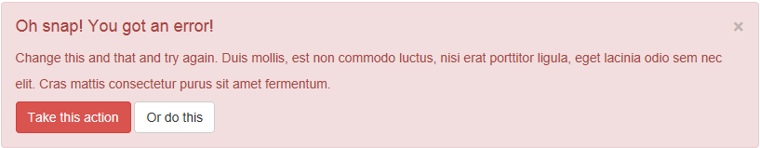
JavaScript插件架构
1、HTML布局规则
<div class="alert alert-warning fade in" role="alert">
<a class="close" data-dismiss="alert" href="#" aria-hidden="true">&times;</a>
</div>
不用写JavaScript代码，就可以实现关闭功能。
Cool！

Slide 23
JavaScript插件架构
2、JavaScript实现规则
1、立即调用函数.eg. +function($){“……” }(jQuery);
2、定义插件类型、原型方法，.eg. Alert。
3、在jQuery上定义插件并设置插件的构造函数，.eg. $.fn.alert.Constructor = Alert
4、防冲突管理(noConflict)，.eg. $.fn.alert.noConflict = Alert
5、绑定各种触发事件(data-api)

Slide 24
JavaScript插件架构
2、JavaScript实现规则
+function ($) {
‘use strict‘; //1. ECMAscript5
//2.alert原型方法
//3.在jQuery上定义alert方法,制定构造函数
//4.防冲突管理
//5.绑定事件
}(window.jQuery);
$(document).on('click.bs.alert.data-api', dismiss, Alert.prototype.close)
var bsAlert = $.fn.alert.noConflict();

Slide 25
禁用响应式布局
我喜欢响应式布局，
所有到我想禁用的时候再说！

Slide 26
禁用响应式布局
接下来一起来畅游一下Bootstrap

Slide 27
定制自己的bootstrap

Slide 28
在产品或项目中使用BS
https://wrapbootstrap.com/

Slide 29
QQ：24295781

